Slide 1
CÁC KHÁI NIỆM CƠ BẢN VỀ HỆ CƠ SỞ DỮ LIỆU
Quách Đình Hoàng
hoangqd@hcmute.edu.vn

Slide 2
Nội dung
Các định nghĩa cơ bản
Các tính năng của HQT CSDL
Các ứng dụng dùng CSDL
Các loại người dùng CSDL
Mô hình dữ liệu
Các mức trừu tượng
Các thành phần của HQT CSDL

Slide 3
Các định nghĩa cơ bản
Cơ sở dữ liệu – CSDL (Database – DB)
Một tập các dữ liệu có liên quan với nhau
Hệ quản trị cơ sở dữ liệu – HQT CSDL (Database Management System – DBMS)
Một chương trình (lớn) để tạo, và quản lý CSDL
Hệ cơ sở dữ liệu (Database System – DBS)
DBS = DBMS + DB
Hệ quản trị cơ sở dữ liệu quan hệ (Relational DBMS – RDBMS)
HQT CSDL được xây dựng dựa trên mô hình quan hệ (Relational Model)

Slide 4
Các tính năng của HQT CSDL
Định nghĩa cấu trúc của CSDL gồm: các thuộc tính, kiểu dữ liệu, và các ràng buộc (constraints)
Tạo nội dung cho CSDL trên ổ cứng
Quản lý CSDL:
Tìm: truy vấn trên CSDL
Thay đổi: Thêm, xóa, sửa nội dung CSDL
Điều khiển truy xuất: cấp quyền truy cập vào CSDL
Xử lý và chia sẻ cho nhiều người (chương trình ứng dụng) cùng sử dụng CSDL đồng thời nhưng vẫn đảm bảo nội dung CSDL luôn hợp lệ và nhất quán.
Cho phép sao lưu và khôi phục CSDL khi gặp sự cố

Slide 5
Các HQT CSDL phổ biến
Các hệ quản trị cơ sở dữ liệu thương mại
Oracle
IBM DB2, Informix
Microsoft SQL Server, Microsoft Access
Các hệ quản trị cơ sở dữ liệu mã nguồn mở
MySQL
PostgreSQL
SQLite

Slide 6
Các ứng dụng dùng CSDL
Các ứng dụng truyền thống
Ngân hàng: quản lý các giao dịch
Hàng không: đặt vé, lên lịch trình bay, …
Đại học: đang ký môn học, quản lý điểm, …
Bán hàng: quản lý khách hàng, sản phẩm, đặt hàng
Sản xuất: quản lý sản xuất, kho, hóa đơn, …
Nhân sự: quản lý nhân viên, lương, …
…

Slide 7
Các ứng dụng dùng CSDL (tt)
Các ứng dụng gần đây
Mua bán qua mạng: đặt hàng, gợi ý sản phẩm, …
Hệ thống thông tin địa lý: bản đồ, thời tiết, …
Khai thác dữ liệu: phân tích giỏ hàng, dự đoán, …
Cơ sở dữ liệu đa phương tiện: hình, audio, video
Các ứng dụng khoa học: sinh tin học, vệ tinh, …
…

Slide 8
Ví dụ ứng dụng CSDL truyền thống
Xây dựng một chương trình quản lý thông tin
Sinh viên
Môn học
Giảng viên
Ai dạy lớp nào, ai học lớp nào
Có thể làm điều này mà không sử dụng DBMS?

Slide 9
Không dùng HQT CSDL
Có thể làm được, bắt đầu bằng việc lưu dữ liệu trong file
SinhVien.txt
DangKy.txt
LopHoc.txt
MonHoc.txt
GiangVien.txt
Sau đó, viết chương trình bằng C/C++ hay Java để thực hiện các công việc

Slide 10
Không dùng HQT CSDL
Sinh viên “Nguyễn Văn A” đăng ký lớp “CSDL I” của giảng viên “Trần Văn B”
Viết chương trình bằng C/C++ hay Java làm các việc sau:
Đọc file ‘SinhVien.txt’
Đọc file ‘DangKy.txt’
Đọc file ‘LopHoc.txt’
Đọc file ‘GiangVien.txt’
Đọc file ‘MonHoc.txt’
Tìm và cập nhật dòng liên quan “Nguyễn Văn A”
Tìm và cập nhật dòng liên quan “CSDL I”
Tìm và cập nhật dòng liên quan “Trần Văn B”
Ghi vào file ‘SinhVien.txt’
Ghi vào file “DangKy.txt”
…

Slide 11
Vấn đề khi không dùng HQT CSDL
Xảy ra sự cố
Nhiều người cùng đăng ký đồng thời
Đọc file ‘SinhVien.txt’
Đọc file ‘DangKy.txt’
Đọc file ‘LopHoc.txt’
Đọc file ‘GiangVien.txt’
Đọc file ‘MonHoc.txt’
Tìm và cập nhật dòng liên quan “Nguyễn Văn A”
Tìm và cập nhật dòng liên quan “CSDL I”
Tìm và cập nhật dòng liên quan “Trần Văn B”
Ghi vào file ‘SinhVien.txt’
Ghi vào file “DangKy.txt”
…
Gặp sự cố

Slide 12
Ưu điểm khi dùng HQT CSDL
Giúp dễ dàng tạo và quản lý CSDL
Cung cấp sự độc lập dữ liệu (data independence)
Giúp tiết kiệm thời gian phát triển ứng dụng
Bảo vệ tính toàn vẹn và bảo mật CSDL
Cho phép quản trị CSDL tập trung
Quản lý giao dịch
truy xuất đồng thời và phục hồi sau sự cố

Slide 13
Các loại người dùng CSDL
Người dùng cuối: truy vấn và thay đổi CSDL
Người thiết kế: xây dựng lược đồ CSDL
Người quản trị: cấp quyền truy xuất, giám sát, cải thiện hiệu suất sử dụng CSDL.
Người lập trình ứng dụng: viết mã chương trình giao tiếp với CSDL

Slide 14
Mô hình dữ liệu
Một mô hình dữ liệu (data model) là một tập các khái niệm để mô tả
Cách biểu diễn dữ liệu
Các ràng buộc trên dữ liệu
Các phép toán trên dữ liệu
Một lược đồ (schema) là một mô tả cấu trúc logic của một CSDL dựa trên một mô hình dữ liệu
Lược đồ mức khung nhìn (view schema)
Lược đồ mức logic (logical schema)
Lược đồ mức vật lý (physical schema)

Slide 15
Mô hình dữ liệu
Mô hình dữ liệu quan hệ (relational model)
Mỗi quan hệ là một bảng gồm các dòng và cột
Mỗi quan hệ có một lược đồ mô tả các cột của nó
Mô hình thực thể liên kết (entity-relationship)
Mô hình dữ liệu hướng đối tượng (object-based)
Mô hình dữ liệu bán cấu trúc (semi-structured)
Mô hình mạng (network model)
Mô hình phân cấp (hierarchical model)

Slide 16
Các mức trừu tượng
Mức khung nhìn (mức ngoài)
Chỉ hiển thị các dữ liệu liên quan đến người dùng
Mức logic (mức khái niệm)
Mô tả dữ liệu, quan hệ giữa dữ liệu và ràng buộc trên dữ liệu của toàn bộ CSDL
Mức vật lý (mức trong)
Mô tả cách dữ liệu được lưu trữ

Slide 17
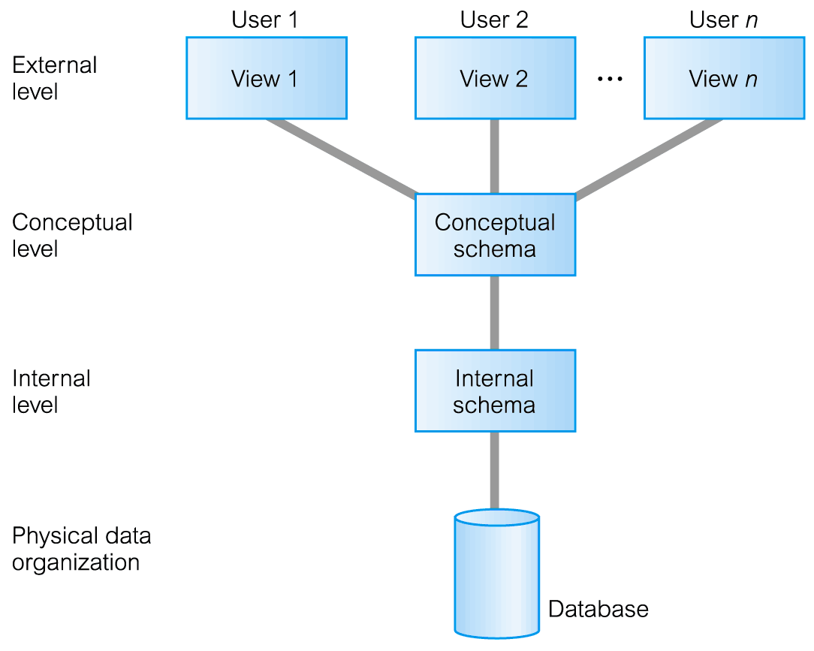
Các mức trừu tượng
The three-schema architecture

Slide 18
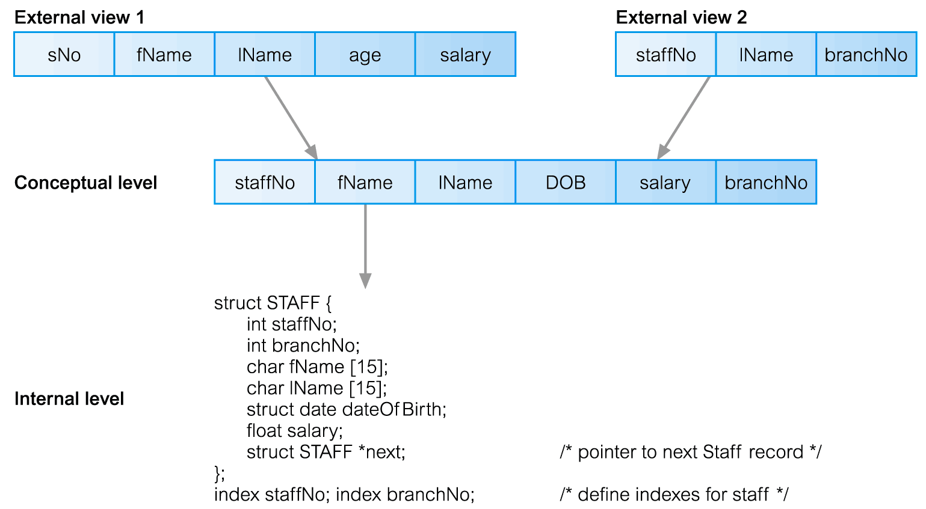
Các mức trừu tượng

Slide 19
Sự độc lập dữ liệu
Sự độc lập dữ liệu (data independence)
Thay đổi ở mức thấp hơn không ảnh hưởng đến mức cao hơn
Độc lập mức logic (logical data independence)
Thay đổi ở mức logic không ảnh hưởng đến mức khung nhìn
Độc lập mức vật lý (physical data independence)
Thay đổi ở mức vật lý không ảnh hưởng đến mức logic
HQT CSDL được tổ chức theo các mức trừu tượng để đảm bảo sự độc lập dữ liệu.

Slide 20
Ngôn ngữ của DBMS
SQL (Structure Query Language)
DDL (Data Definition Language)
CREATE, DROP, ALTER
DML (Data Manipulation Language)
SELECT
INSERT, DELETE, UPDATE
TCL (Transaction Control Language)
COMMIT, ROLLBACK, SAVEPOINT
DCL (Data Control Language)
GRANT, REVOKE

Slide 21
Các thành phần của DBMS
Người dùng thấy CSDL (trực tiếp hoặc gián tiếp) thông qua ngôn ngữ truy vấn SQL của HQT CSDL
Nhưng các vấn đề nằm bên dưới có thể phức tạp hơn nhiều
Xử lý truy vấn (Query Processer)
Phân tích cú pháp (Query Parsing and Translation)
Tối ưu truy vấn (Query Optimization)
Đánh giá truy vấn (Query Evaluation)
Quản lý vùng nhớ (Storage Manager)
Quản lý giao dịch (Transaction Manager)
Quản lý file (File Manager)
Quản lý bộ nhớ đệm (Buffer Manager)
Bảo mật (Security)

Slide 22
Các thành phần của DBMS
DBMS thường được phân thành các phần sau:
Xử lý truy vấn (Query Processor)
Quản lý vùng nhớ (Storage Manager)
Quản lý giao dịch (Transaction Manager)
Quản lý bảo mật (Security Manager)

Slide 23
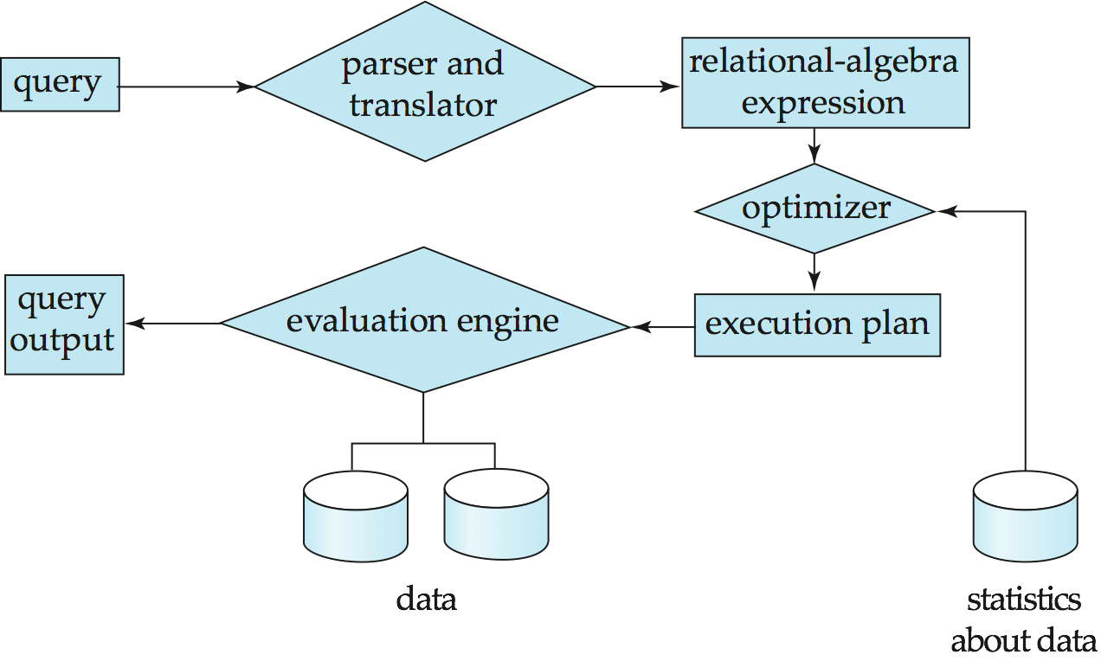
Xử lý truy vấn (Query Processer)
1. Parsing and translation
2. Optimization
3. Evaluation

Slide 24
Xử lý truy vấn (Query Processer)
SQL query
Query execution plan:
sname
SELECT C.name
FROM Students S, Takes T, Courses C
WHERE S.name=“Mary” AND
S.ssn = T.ssn AND
T.cid = C.cid
cid=cid
sid=sid
name=“Mary”
Students
Takes
Courses
Query optimizer chọn chiến lược thực thi tốt nhất cho một truy vấn

Slide 25
Quản lý vùng nhớ (Storage Manager)
Storage Manager là modul trung gian giao tiếp với dữ liệu, chương trình ứng dụng và truy vấn của người dùng.
Storage Manager đảm nhiệm việc
Giao tiếp với file manager
Lưu trữ, truy xuất và cập nhật dữ liệu
Storage Manager cần xử lý các vấn đề
Truy xuất vùng nhớ
Tổ chức file
Lập chỉ mục (để tăng hiệu suất xử lý)

Slide 26
Quản lý giao dịch (Transaction Manager)
Transaction Manager là module cho phép quản lý sự truy cập đồng thời vào CSDL và phục hồi CSDL nếu có sự cố
Một giao dịch (transaction): một hay một chuỗi các lệnh nhằm đọc hoặc thay đổi CSDL
Các giao dịch có các tính chất sau: (ACID)
Tính nguyên tố (Atomicity)
Không thể chia nhỏ, thực hiện toàn bộ hoặc không thực hiện
Tính nhất quán (Consistency)
Trạng thái CSDL trước và sau giao dịch là nhất quán
Tính độc lập (Isolation / Independence)
Các giao dịch là độc lập nhau
Tính lâu dài (Durability)
Kết quả của một giao dịch thành công được ghi nhận lâu dài trong CSDL

Slide 27
Quản lý giao dịch (Transaction Manager)
BEGIN TRANSACTION;
INSERT INTO Takes
SELECT Students.SSN, Courses.CID
FROM Students, Courses
WHERE Students.name = ‘Mary Johnson’ and
Courses.name = ‘CSE444’
...
IF everything-OK THEN
COMMIT;
ELSE
ROLLBACK;

Slide 28
Bảo mật (Security)
Bảo mật: đảm bảo không có sự truy cập trái phép vào CSDL.
Các vấn đề cần xử lý
Xác thực (Authentication)
Kiểm tra ai đó có đúng như họ nói
Cấp quyền (Authorization)
Cho phép ai được làm gì
Điều khiển truy xuất (Access Control)
Kết hợp giữa xác thực và cấp quyền với các ràng buộc khác
Mã hóa (Encryption)
Ghi nhật ký và giám sát (Logging and Auditing)

Slide 29
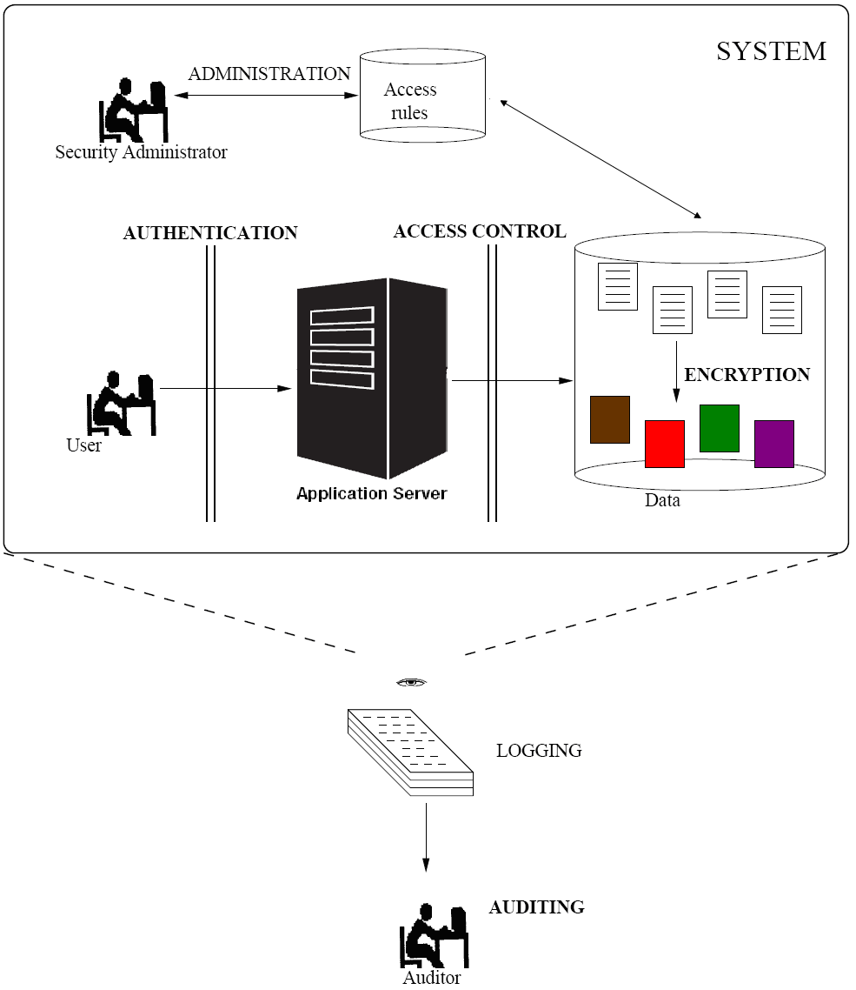
Bảo mật (Security)

Slide 30
Tóm tắt
Các định nghĩa cơ bản
Các tính năng của HQT CSDL
Các ứng dụng dùng CSDL
Các loại người dùng CSDL
Mô hình dữ liệu
Các mức trừu tượng
Các thành phần của HQT CSDL

